Slide 1
স্বাগতম

Slide 2
শিক্ষক পরিচিতি
মোহাম্মদ শাহাদৎ হোসেন
সহকারী অধ্যাপক, জীববিজ্ঞান
বিশ্বনাথ সরকারি কলেজ
বিশ্বনাথ, সিলেট
মোবাইল : +৮৮০১৭১২-৪৫৫৫০০
e-mail : shahadot.syl@gmail.com

Slide 3
পাঠ পরিচিতি
শ্রেণি : একাদশ
বিষয় : জীববিজ্ঞান প্রথম পত্র
অধ্যায় : প্রথম (কোষ ও এর গঠন)
তারিখ : ১১ মার্চ ২০২১
সময় : 60 মিনিট

Slide 4
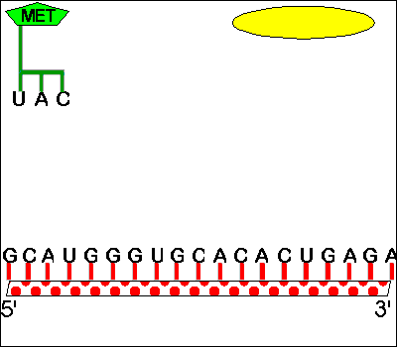
এখানে কী ঘটছে?
mRNA
mRNA থেকে প্রোটিন তৈরি হচ্ছে
ট্রান্সলেশন (Translation)

Slide 5
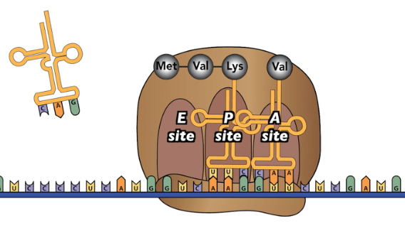
আজকের পাঠ
ট্রান্সলেশন (Translation)

Slide 6
এই পাঠ শেষে শিক্ষার্থীরা...
১.
ট্রান্সলেশনকে সংজ্ঞায়িত করতে পারবে;
শিখনফল
২.
ট্রান্সলেশনের পদ্ধতি বর্ণনা করতে পারবে;
৩.
ট্রান্সলেশনের গুরুত্ব বর্ণনা করতে পারবে;
৪.
ট্রান্সক্রিপশন ও ট্রান্সলেশন-এর পার্থক্য বর্ণনা করতে পারবে।

Slide 7
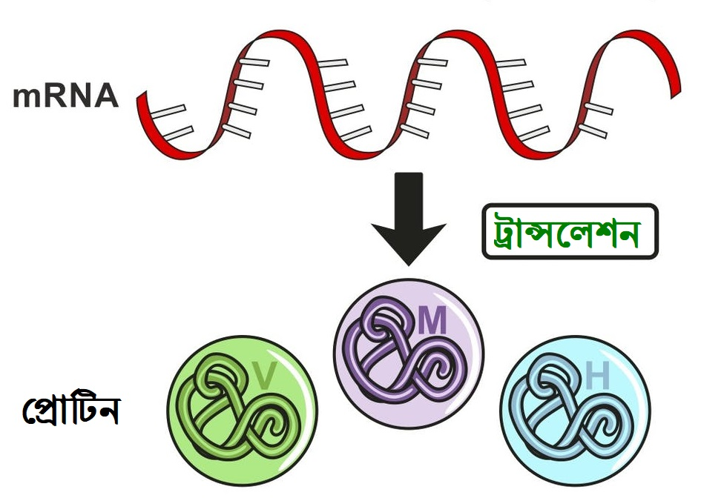
ট্রান্সলেশন (Translation)
mRNA থেকে সংকেত অনুযায়ী অ্যামিনো অ্যাসিড পর্যাক্রমিকভাবে বিন্যাসের মাধ্যমে পলিপেপটাইড চেইন সংশ্লেষ প্রক্রিয়াকে ট্রান্সলেশন বলে।
ট্রান্সলেশন প্রক্রিয়ায় প্রয়োজনীয় উপাদান :
১. মুক্ত বা অঙ্গাণুর গায়ে আবদ্ধ রাইবোসোম। 70S বা 80S।
২. mRNA (প্রোটিন সংশ্লেষনের ছাঁচ)
৩. বিভিন্ন ধরনের অ্যামিনো অ্যাসিড
৪. tRNA (অ্যামিনো অ্যাসিড বহনকারী)
৫. অ্যামিনো অ্যাসাইল tRNA সিন্থেটেজ, বিভিন্ন এনজাইম, কো-এনজাইম এবং ATP।

Slide 8
একক
কাজ
ট্রান্সলেশন কী?
mRNA থেকে সংকেত অনুযায়ী অ্যামিনো অ্যাসিড পর্যাক্রমিকভাবে বিন্যাসের মাধ্যমে পলিপেপটাইড চেইন সংশ্লেষ প্রক্রিয়াকে ট্রান্সলেশন বলে।

Slide 9
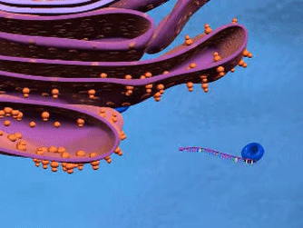
ট্রান্সলেশন প্রক্রিয়া
ট্রান্সলেশন প্রক্রিয়ার প্রধান অঙ্গাণু রাইবোসোম। অনেক সময় একাধিক রাইবোসোম গুচ্ছবদ্ধভাবে একই mRNA দ্বারা ট্রান্সলেট করতে থাকে তখন পলিরাইবোসোম বলে। রাইবোসোমের কাজ হলো mRNA, tRNA ও সংশ্লিষ্ট এনজাইমগুলোকে পেপটাইড বন্ড সৃষ্টি না হওয়া পর্যন্ত সঠিক স্থানে ধরে রাখা।

Slide 10
১. অ্যামিনো অ্যাসাইল সিন্থেটেজ-এর প্রভাবে সাইটোপ্লাজমে বিদ্যমান ভিন্ন ভিন্ন অ্যামিনো অ্যাসিড ATP-র সাথে যুক্ত হয়ে সক্রিয় হয় এবং সংশ্লিষ্ট tRNA-র 3' প্রান্তের সাথে সংযুক্ত হয়ে যৌগ গঠন করে।
Tyr
Pro
Pro
Met
A
U
A
C
G
A
G
G
C
U
A
C
G
U
A
G
C
G
C
C
U
U
A
U
C
A
A
A
A
U
G
U
U
G
G
C
C
A
U
C
U
A
A
U
A
5’
3’

Slide 11
Met
২. রাইবোসোমের ছোটো উপ-এককের সাথে mRNA সর্বপ্রথম যুক্ত হয়। রাইবোসোমে tRNA-র জন্য ২টি স্থান থাকে। এদের যথাক্রমে A-সাইট এবং P-সাইট বলে। A-সাইটে প্রথম সূচনা কোডসহ mRNA এবং মেথিওনিনবাহী tRNA যুক্ত হয়। এরপর রাইবোসোমের বড়ো উপ-একক যুক্ত হয় এবং সূচনা যৌগ গঠন করে।
U
A
C
P
A
G
U
A
G
C
G
C
C
U
U
A
U
C
A
A
A
A
U
G
U
U
G
G
C
C
A
U
C
U
A
A
U
A
5’
3’

Slide 12
Met
৩. রাইবোসোমের মধ্যে mRNA-র 5' প্রান্ত প্রথম অনুপ্রবেশ করে সেখানে প্রারম্ভিক কোডন (AUG) এর সাথে tRNA এর UAC অ্যান্টিকোডন-এর সংযুক্তি ঘটে।
U
A
C
P
A
G
U
A
G
C
G
C
C
U
U
A
U
C
A
A
A
A
U
G
U
U
G
G
C
C
A
U
C
U
A
A
U
A
5’
3’

Slide 13
Met
Pro
Tyr
৪. mRNA ক্রমান্বয়ে (5'→3') রাইবোসোমের A-সাইট হতে P-সাইটে অতিক্রম করতে থাকে। একই সাথে কোডনের সাথে মিল রেখে অ্যান্টিকোডনবাহী tRNA অ্যামিনো অ্যাসিড যৌগ এক এক করে রাইবোসোমের A-সাইটে আসতে থাকে।
U
A
C
G
G
C
A
U
A
P
A
G
U
A
G
C
G
C
C
U
U
A
U
C
A
A
A
A
U
G
U
U
G
G
C
C
A
U
C
U
A
A
U
A
5’
3’

Slide 14
Met
Pro
Tyr
Arg
Tyr
Ala
Gly
Gly
U
A
C
G
G
C
A
U
A
C
G
A
A
U
A
C
G
A
C
C
U
G
G
A
৫. A-সাইট ও P-সাইটের পাশাপাশি দুটি অ্যামিনো অ্যাসিড পলিপেপটাইড বন্ধনী দিয়ে যুক্ত হয়। অ্যামিনো অ্যাসিডসহ tRNA A-সাইট হতে P-সাইটে গিয়ে বন্ধনী গঠন করে পুনরায় tRNA মুক্ত হয়।
P
A
G
U
A
G
C
G
C
C
U
U
A
U
C
A
A
A
A
U
G
U
U
G
G
C
C
A
U
C
U
A
A
U
A
5’
3’

Slide 15
Met
Pro
Tyr
Arg
Tyr
Ala
Gly
Gly
৬. mRNA-র শেষে সমাপ্তি কোড (UAA, UAG, UGA) রাইবোসোমে A-সাইটে পৌঁছালে নতুন tRNA হাজির না হয়ে সমাপ্তিকরণ দ্রব্য (F₁) যুক্ত হয় এবং পলিপেপটাইড সংশ্লেষণ বন্ধ হয়।
U
A
C
G
G
C
A
U
A
C
G
A
A
U
A
C
G
A
C
C
U
G
G
A
P
A
স্টপ
G
U
A
G
C
G
C
C
U
U
A
U
C
A
A
A
A
U
G
U
U
G
G
C
C
A
U
C
U
A
A
U
A
5’
3’

Slide 16
৭. পলিপেপটাইড অণু ও mRNA রাইবোসোম ত্যাগ করে এবং রাইবোসোমের দুটি উপ-একক পৃথক হয়ে যায়।
Met
Pro
Tyr
Arg
Tyr
Ala
Gly
P
A
Gly
স্টপ
G
G
A
G
U
A
G
C
G
C
C
U
U
A
U
C
A
A
A
A
U
G
U
U
G
G
C
C
A
U
C
U
A
A
U
A
5’
3’

Slide 17
সূচনা যৌগ গঠন করার প্রয়োজনীয় শক্তি GTP থেকে পায় এবং ইনিশিয়েশন ফ্যাক্টর নামক একদল প্রোটিন সহায়তা করে।
চেইন প্রলম্বনে ইলংগেশন ফ্যাক্টর নামক একদল প্রোটিন ভূমিকা রাখে।
পলিপেপটাডে অ্যামিনো অ্যাসিডের সংখ্যা ও অনুক্রম DNA-র নিউক্লিওটাইডের অনুক্রম অনুযায়ী হয়।
একটি mRNA একই সাথে অনেগুলো রাইবোসোম (৫-৫০টি) ব্যবহার করে সমসংখ্যক পলিপেপটাইড উৎপন্ন করে।
আদিকোষে নিউক্লিয়াস না থাকায় একই সাথে ট্রান্সক্রিপশন চলতে থাকে, আবার অন্য প্রান্তে ট্রান্সলেশন ঘটতে পারে।

Slide 18
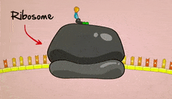
ট্রান্সলেশনের গুরুত্ব
ট্রান্সলেশন প্রক্রিয়ায় সৃষ্ট পলিপেপটাইড তথা প্রোটিন দেহ গঠনে অংশ নেয়।
এ প্রক্রিয়ায় সৃষ্ট কিছু প্রোটিন এনজাইম ও হরমোন হিসেবে কাজ করে।
কিছু প্রোটিন রক্তের হিমোগ্লোবিন গঠন করে।
কিছু প্রোটিন ইন্টারফেরন হিসেবে কাজ করে।

Slide 19
দলীয়
কাজ
ট্রান্সক্রিপশন ও ট্রান্সলেশন এর পার্থক্য নির্ণয় কর।
ক্রমিক | বৈশিষ্ট্য | ট্রান্সক্রিপশন | ট্রান্সলেশন
০১ | সংজ্ঞা
০২ | সংঘটনের স্থান
০৩ | রাইবোসোমের সংশ্লিষ্টতা
০৪ | গুরুত্বপূর্ণ এনজাইম

Slide 20
এবার কর্মপত্রের উত্তর মিলিয়ে নাও
ক্রমিক | বৈশিষ্ট্য | ট্রান্সক্রিপশন | ট্রান্সলেশন
০১ | সংজ্ঞা | DNA থেকে বংশগতীয় তথ্য mRNA-তে স্থানান্তর প্রক্রিয়া। | mRNA-র সংকেত অনুযায়ী অ্যামিনো অ্যাসিড বিন্যাসের মাধ্যমে প্রোটিন সংশ্লেষ প্রক্রিয়া।
০২ | সংঘটনের স্থান | নিউক্লিয়াস | সাইটোপ্লাজম
০৩ | রাইবোসোমের সংশ্লিষ্টতা | রাইবোসোমের সাথে সম্পর্কীত নয়। | রাইবোসোমের সাথে সংশ্লিষ্ট।
০৪ | গুরুত্বপূর্ণ এনজাইম | RNA পলিমারেজ | অ্যামিনো অ্যাসাইল tRNA সিন্থেটেজ

Slide 21
মূল্যায়ন
১. প্রোটিন সংশ্লেষণের প্রথম ধাপ কোনটি?
(ক) ট্রান্সক্রিপশন (খ) রেপ্লিকেশন (গ) ট্রান্সলেশন (ঘ) সালোক সংশ্লেষণ
২. প্রোটিন তৈরিতে কত প্রকারের অ্যামিনো অ্যাসিড লাগে?
(ক) ৫ বা ততোধিক (খ) ১০ বা ততোধিক (গ) ১৫ বা ততোধিক (ঘ) ২০ বা ততোধিক
৩. প্রারম্ভিক কোডন কোনটি? (ক) AAA (খ) AUG (গ) UAA (ঘ) UAG
৪. ট্রান্সলেশন প্রক্রিয়ায় কোন কোন RNA অংশগ্রহণ করে? (ক) rRNA (খ) mRNA (গ) tRNA (ঘ) উপরের সবগুলো

Slide 22
বাড়ির
কাজ
ট্রান্সলেশন প্রক্রিয়াটি লিখে আনবে।

Slide 23
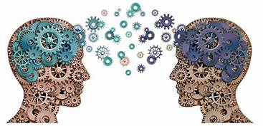
সবাইকে ধন্যবাদ

